Slide 1
দ্বিতীয় অধ্যায়
ইএফআই ইঞ্জিনের এয়ার ইন্ডাকশন পদ্ধতি

Slide 2
এয়ার ইন্ডাকশন পদ্ধতি কি?
ইন্ডাকশনের অর্থ হলো কোনোকিছুর মধ্যে গ্রহণ করা (To take into)। ইলেকট্রনিক ফুয়েল ইগনিশন (EFI) পদ্ধতিসমূহের একটি পদ্ধতি হলো এয়ার ইন্ডাকশন পদ্ধতি। এ পদ্ধতির মাধ্যমে সঠিক পরিমাণ বাতাস ইঞ্জিনের কম্বাসন চেম্বার বা দহন প্রকোষ্ঠে প্রয়োজন অনুযায়ী সরবরাহ করে থাকে। ইঞ্জিনে বাতাসের পরিমাণ বেশি এলে আনুপাতিক হারে ফুয়েল বা জ্বালানির পরিমাণও অধিক প্রবেশ করতে পারে। অধিক পরিমাণ বাতাস ও জ্বালানির মিশ্রণ প্রবেশের কারণে ইঞ্জিন অধিক ক্ষমতা উৎপাদন এবং অধিক লোডও বহন করতে পারে।

Slide 3
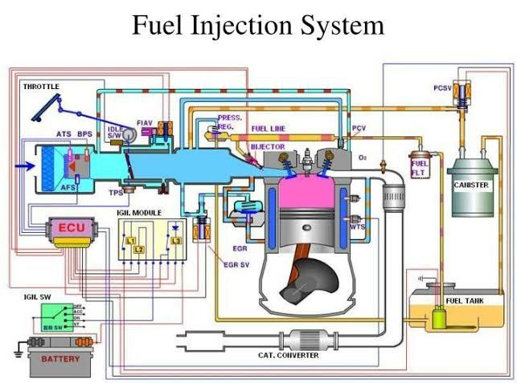
ইএফআই ইঞ্জিনের এয়ার ইন্ডাকশন পদ্ধতির যন্ত্রাংশসমূহ লিখ।
ইএফআই ইঞ্জিনের এয়ার ইন্ডাকশন পদ্ধতির যন্ত্রাংশ চার প্রকার, যেমন-
(ক) এয়ার ক্লিনার (Air cleaner),
(i) এয়ার ফ্লো-মিটার (Air flow-meter),
(গ) থ্রটল বডি (Throttle body),
(ঘ) এয়ার ভাল্ভ বা আই.এস.সি. ভাল্ভ (Air valve or ISC valve)

Slide 4
এয়ার ইন্ডাকশন পদ্ধতির প্রত্যেকটি যন্ত্রাংশের কাজ
(১) এয়ার ক্লিনার (Air cleaner) এর কাজ:
(ক) এটি ইঞ্জিনে আগত বাতাসকে পরিষ্কার করে দেয়।
(খ) এয়ার ক্লিনার বাতাসের সঙ্গে উপস্থিত ধুলাবালি, খড়-কুটা প্রভৃতি আটকে দেয়।
(গ) এয়ার ক্লিনারের ফিল্টার এলিমেন্টের সূক্ষ্ম ফাঁক দিয়ে ফুয়েল নির্গত হয় এবং উপস্থিত ময়লাদি এটির সঙ্গে আটকে যায়।
(ঘ) ইএফআই ইঞ্জিনে এয়ার ক্লিনার ব্যবহারে ইঞ্জিনের দহন প্রকোষ্ঠে পরিষ্কৃত বাতাস ও জ্বালানির মিশ্রণ সুচারুরূে দহন ঘটতে পারে।
(ঙ) পরিষ্কার বাতাস এটির মাধ্যমে প্রবাহিত হয় বলে ইঞ্জিনের দহন প্রকোষ্ঠে অধিক হারে কার্বন ডিপোজিট হয় না।

Slide 5
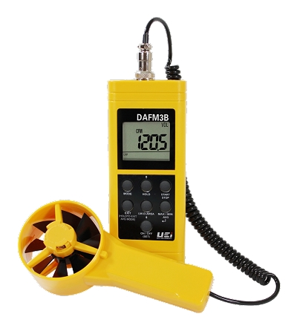
এয়ার ফ্লো মিটার (Air flow-meter) এর কাজ ঃ
(ক) ইঞ্জিনের ইনটেক স্ট্রোকে কী পরিমাণ বাতাস প্রবেশ করবে, সেটা পরিমাপ করে দেয় এয়ার ফ্লো মিটার।
(খ) ইঞ্জিনের গতিবেগের উপর নির্ভর করে এই মিটার পরিমিত বাতাস ইঞ্জিনে প্রেরণ করে ।
(গ) ইঞ্জিনের লোড কম বেশি হলে এয়ার ফ্লো-মিটার প্রবাহিত বাতাসের পরিমাণকে কম অথবা বেশি করে দেয়।
(ঘ) ইঞ্জিনের পাওয়ার কমে গেলে সেখানে উর্বরা মিশ্রণে অধিক বাতাস সরবরাহ এবং পাওয়ার বেশি হলে অনুর্বর মিশ্রণে কম বাতাস সরবরাহ করে এই ফ্লো-মিটার । থ্রটল বডির সমন্বয়ে এই কার্য সম্পাদিত হয়।

Slide 6
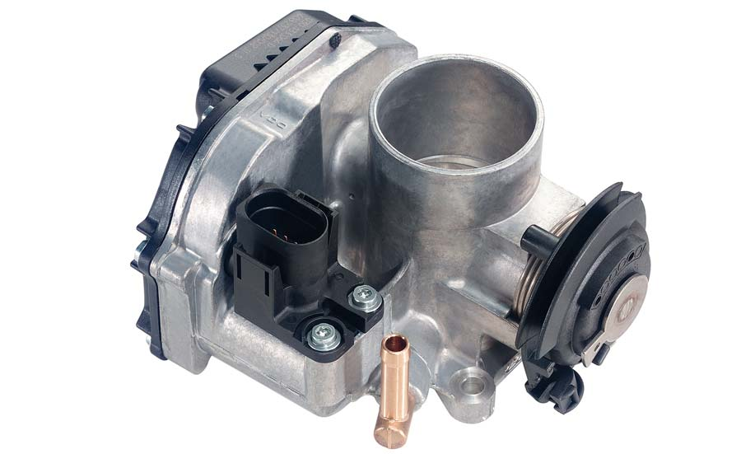
থ্রটল বডি (Throttle body) এর কাজ :
(ক) থ্রটল বডি এয়ার ক্লিনার থেকে পরিষ্কার বাতাস গ্রহণ করে ইঞ্জিনের ইনটেক ম্যানিফোল্ডে প্রেরণ করে।
(খ) এটা সকল ধরনের পেট্রোল বা গ্যাসোলিন ইঞ্জিনে এয়ার কন্ট্রোল যন্ত্র হিসেবে কাজ করে ।
(গ) পোর্ট বা মাল্টি পয়েন্ট এবং প্রটল বডি ইনজেকশন বিশিষ্ট ইঞ্জিনের ক্ষেত্রে এটল ভাল্‌ভ শুধু বাতা টাইপ এয়ার ক্লিন অথবা অন্য করা হয়।নিয়ন্ত্রণ করে থাকে।
(ঘ) ECM এবং Signal থ্রটল ভাল্ভকে পরিমিত খুলে অথবা বন্ধ করে বাতাসের পরিমাণ নিয়ন্ত্রণ করে।

Slide 7
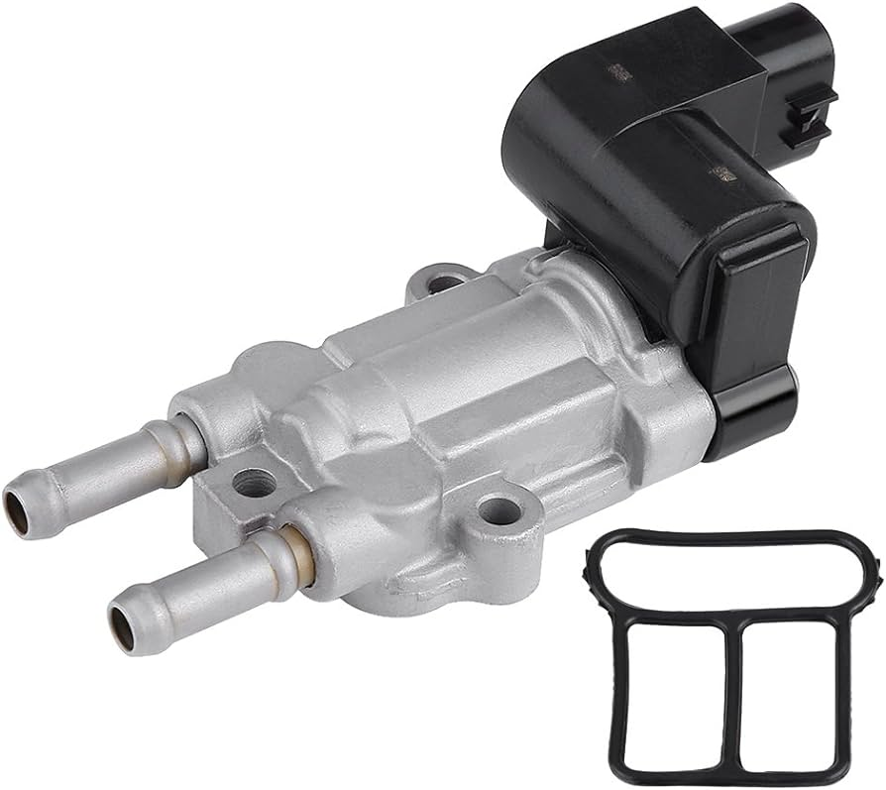
এটল বা আই. এস. সি ভালভ (Throttle or ISC valve) এর কাজ:
(ক) প্রটল ভাল্‌ভ থ্রটল বডির একটি যন্ত্রাংশ, যা ইঞ্জিনের ইনটেক ম্যানিফোল্ডে অবস্থান করে এবং একসেলারেটর প্যাডেল চাপলে এটা খুলে ম্যানিফোল্ডে অধিক বাতাস প্রবেশ করে।
(খ) ECM, থ্রটল ভালভের পজিশন ঠিক করে এবং সঠিক পরিমাণ ফুয়েল সরবরাহ করে চাহিদানুযায়ী বাতাস জ্বালানির মিশ্রণ প্রস্তুত করে।
(গ) থ্রটল ভাল্‌ভ ইঞ্জিনের দ্রুতি (Engine speed) নিয়ন্ত্রণ করে।
(ঘ) এটা অটোমেটিক ট্রান্সমিশন ও ট্রান্সএক্সেল এর শিফট প্যাটার্ন-এ ইঞ্জিনের গতিবেগ নির্ধারণে সহায়তা করে।
(ঙ) কোনো কোনো ইঞ্জিনের গতিবেগ পরিবর্তনের বা বৃদ্ধির সময় (Acceleration), ECM ফুয়েলের প্রবাহ বন্ধ করে দেয় এবং এ সময় প্রটল ভাল্‌ভ বন্ধ থাকে। ফলে, এ সময় অধিক উর্বরা মিশ্রণ (Over rich mixture) প্রবাহি হতে পারে না।

Slide 8
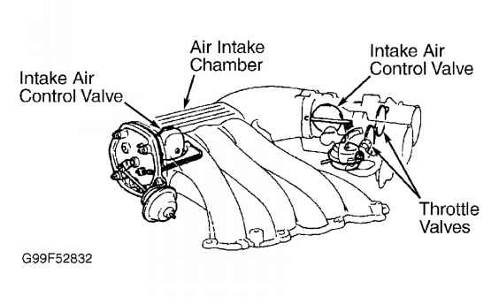
অ্যাকুস্টিক কন্ট্রোল ইন্ডাকশন সিস্টেম-এর বর্ণনা:
বাতাসের র এয়ার ব অ্যাকুস্টিক কন্ট্রোল ইন্ডাকশন সিস্টেম (Acoustic control induction system) : অ্যাকুস্টিক কন্ট্রোল ইন্ডাকশন সিস্টেম বা ACIS হলো টয়োটা (Toyota) দ্বারা পরিচালিত একটি পরিবর্তনশীল দৈর্ঘ্য সন্নিবেশিত বহুবিধ পদ্ধতিসমূহের বাস্তবায়নকৃত রূপ । ACIS সিস্টেমটি পাওয়ার এবং টক অপটিমাইজ (Optimize) করার জন্য ইনটেক্ট ট্রাকের (Iract) এর দৈর্ঘ্য এয়ার কন্ট্রোল ভালভ ব্যবহার করে পরিবর্তন করে থাকে এবং সাথে সাথে ফুয়েল বা জ্বালানির দক্ষতা বৃদ্ধি করে।
ইঞ্জিন কন্ট্রোল ইউনিট (ECU) প্রোটল কোনো এবং ইঞ্জিন RPM থেকে ইনপুট সিগন্যালের মাধ্যেমে এক বা একাধিক বায়ু বা এয়ার কন্ট্রোল ভালভের অবস্থান নিয়ন্ত্রণ করে। ভ্যাকুয়াম সুহচিং ভালভ, যা ECU কর্তৃক সক্রিয় হয়ে ভ্যাকুয়াম সরবরাহকে নিয়ন্ত্রণ করে। এটি কার্যকরভাবে ইনটেক মেনিকোল্ডকে (Manifod) চালনা করে। থ্রোট পজিলন- 60% এর বেশি এবং ইঞ্জিন স্পিড 3900 RPM এর বেশি হলে ECU ভালভ বন্ধ করার জন্য VSV কে কার্য্যকর করে থাকে।

